Slide 1



















TIẾNG VIỆT 3

Slide 2




Slide 3

Đọc đoạn văn dưới đây và trả lời câu hỏi.
Từ xa nhìn lại, cây gạo sừng sững như một tháp đèn khổng lồ. Hàng ngàn bông hoa là hàng ngàn ngọn lửa hồng tươi. Hàng ngàn búp nõn là hàng ngàn ánh nến trong xanh.
a. Những sự vật nào được so sánh với nhau?
b. Chúng được so sánh với nhau ở đặc điểm gì?
c. Theo em, câu văn chứa hình ảnh so sánh có gì hay?

Slide 4
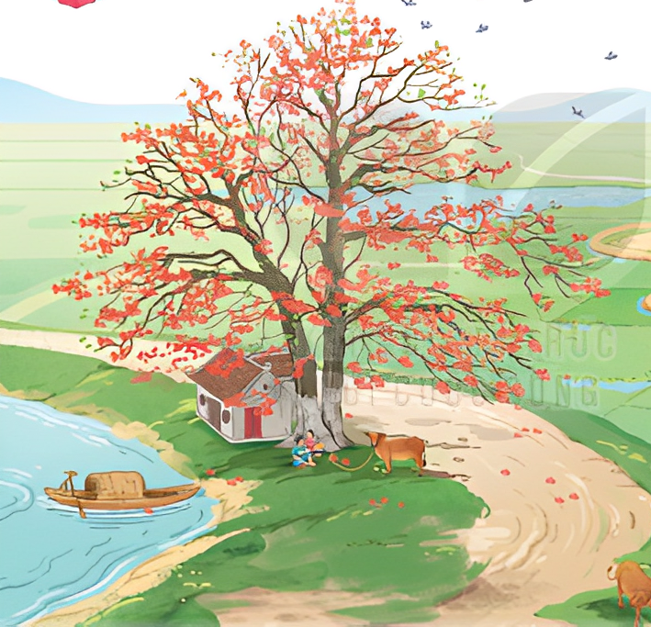
a. Trong đoạn văn, những sự vật được so sánh với nhau là:
cây gạo – tháp đèn khổng lồ
bông hoa – ngọn lửa hồng tươi
búp nõn – ánh nến trong xanh

Slide 5

b. Chúng được so sánh với nhau ở đặc điểm gì?
- Cây gạo được so sánh với tháp đèn khổng lồ ở dáng vẻ sừng sững.
- Bông hoa được so sánh với ngọn lửa hồng, búp nõn được so sánh với ánh nến trong xanh ở màu sắc.

Slide 6
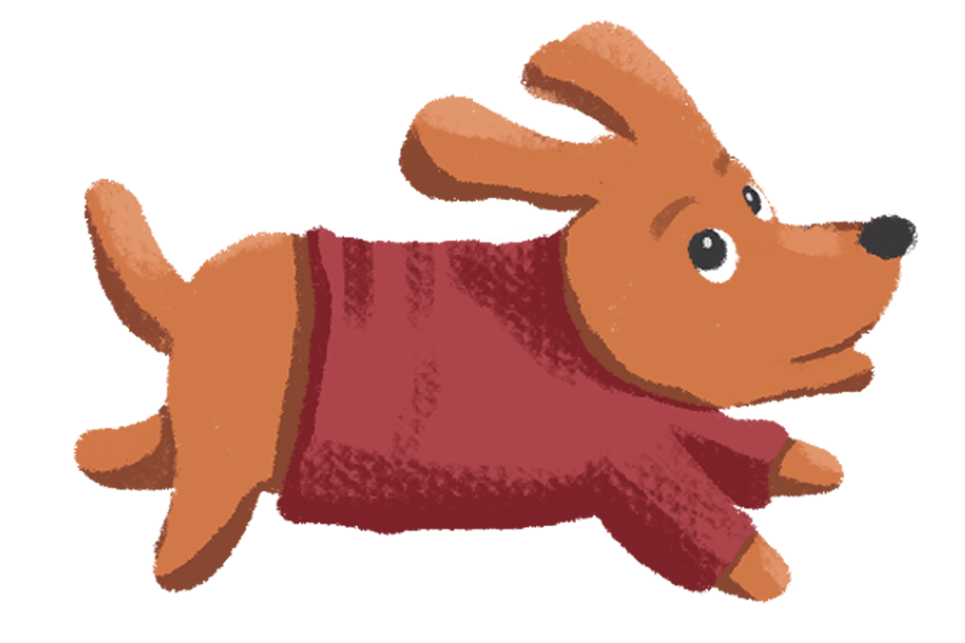
c. Theo em, câu văn chứa hình ảnh so sánh có gì hay?
Theo em, câu văn chứa hình ảnh so sánh sinh động hơn các câu văn khác. Nó giúp cho người đọc dễ hình dung được.

Slide 7

Ghi kết quả của bài tập 1 vào vở theo mẫu sau:
Sự vật 1 | Từ so sánh | Sự vật 2
Cây gạo
như
tháp đèn khổng lồ
Bông hoa
là
ngọn lửa hồng tươi
Búp nõn
là
ánh nến trong xanh

Slide 8

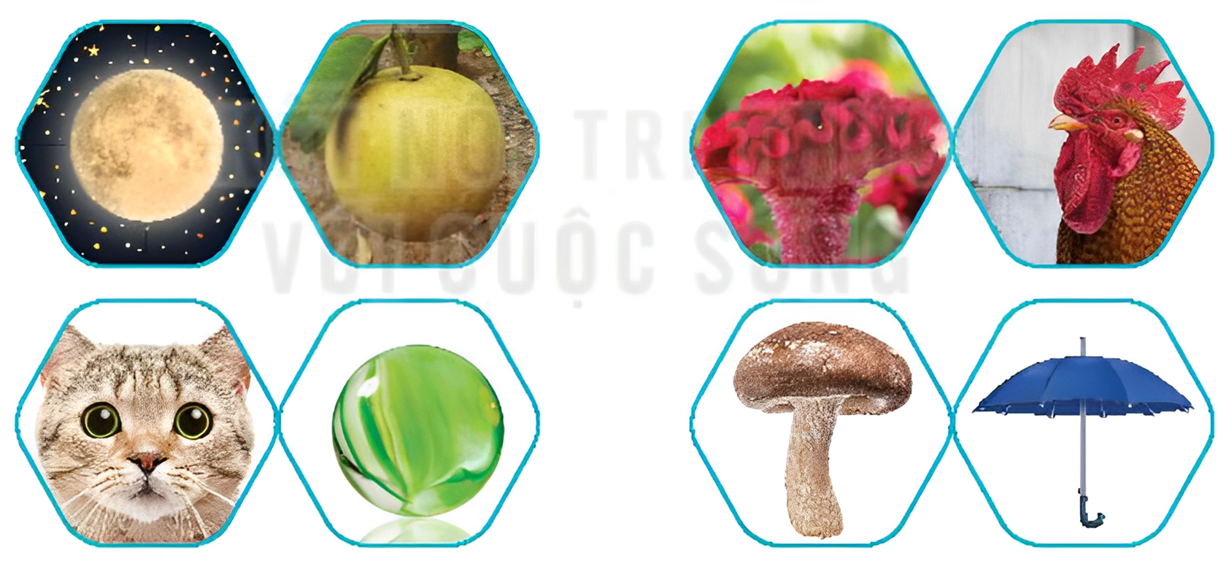
Quan sát tranh, tìm những sự vật có đặc điểm giống nhau (hình dạng, màu sắc,…). Đặt câu so sánh các sự vật đó với nhau.
M: Mắt mèo tròn như hòn bi ve.

Slide 9
- Mặt trăng tròn như quả bưởi.
Hoa mào gà đỏ rực giống như mào của chú
gà trống.
- Cây nấm có hình dạng giống chiếc ô đang mở.

Slide 10

Cùng bạn hỏi – đáp về địa điểm diễn ra các sự việc trong đoạn văn sau:
Trên vòm cây, lũ chim sẻ đang trò chuyện ríu rít. Dưới đất, đám lá khô cuống cuồng chạy, va vào nhau sột soạt. Trước hiên nhà, tấm mành che đung đưa, lách cách. Trong nhà, em bé chợt giật mình tỉnh giấc. “Suỵt, im nào!” – Ngọn gió thầm nhắc. Và bỗng dưng tất cả dừng lại thật.
(Ngọc Minh)

Slide 11

Cùng bạn hỏi – đáp về địa điểm diễn ra các sự việc trong đoạn văn sau:
Đám lá khô cuống cuồng chạy, va vào nhau sột soạt ở đâu?
Đám lá khô cuống cuồng chạy, va vào nhau sột soạt ở dưới đất.

Slide 12
Cùng bạn hỏi – đáp về địa điểm diễn ra các sự việc trong đoạn văn sau:
Đám lá khô cuống cuồng chạy, va vào nhau sột soạt ở đâu?
Đám lá khô cuống cuồng chạy, va vào nhau sột soạt ở dưới đất.
Tấm mành che đung đưa, lách cách ở đâu?
Tấm mành che đung đưa, lách cách trước hiên nhà.
Em bé giật mình chợt tỉnh giấc ở đâu?
Em bé chợt giật mình tỉnh giấc ở trong nhà.

Slide 13


Slide 14

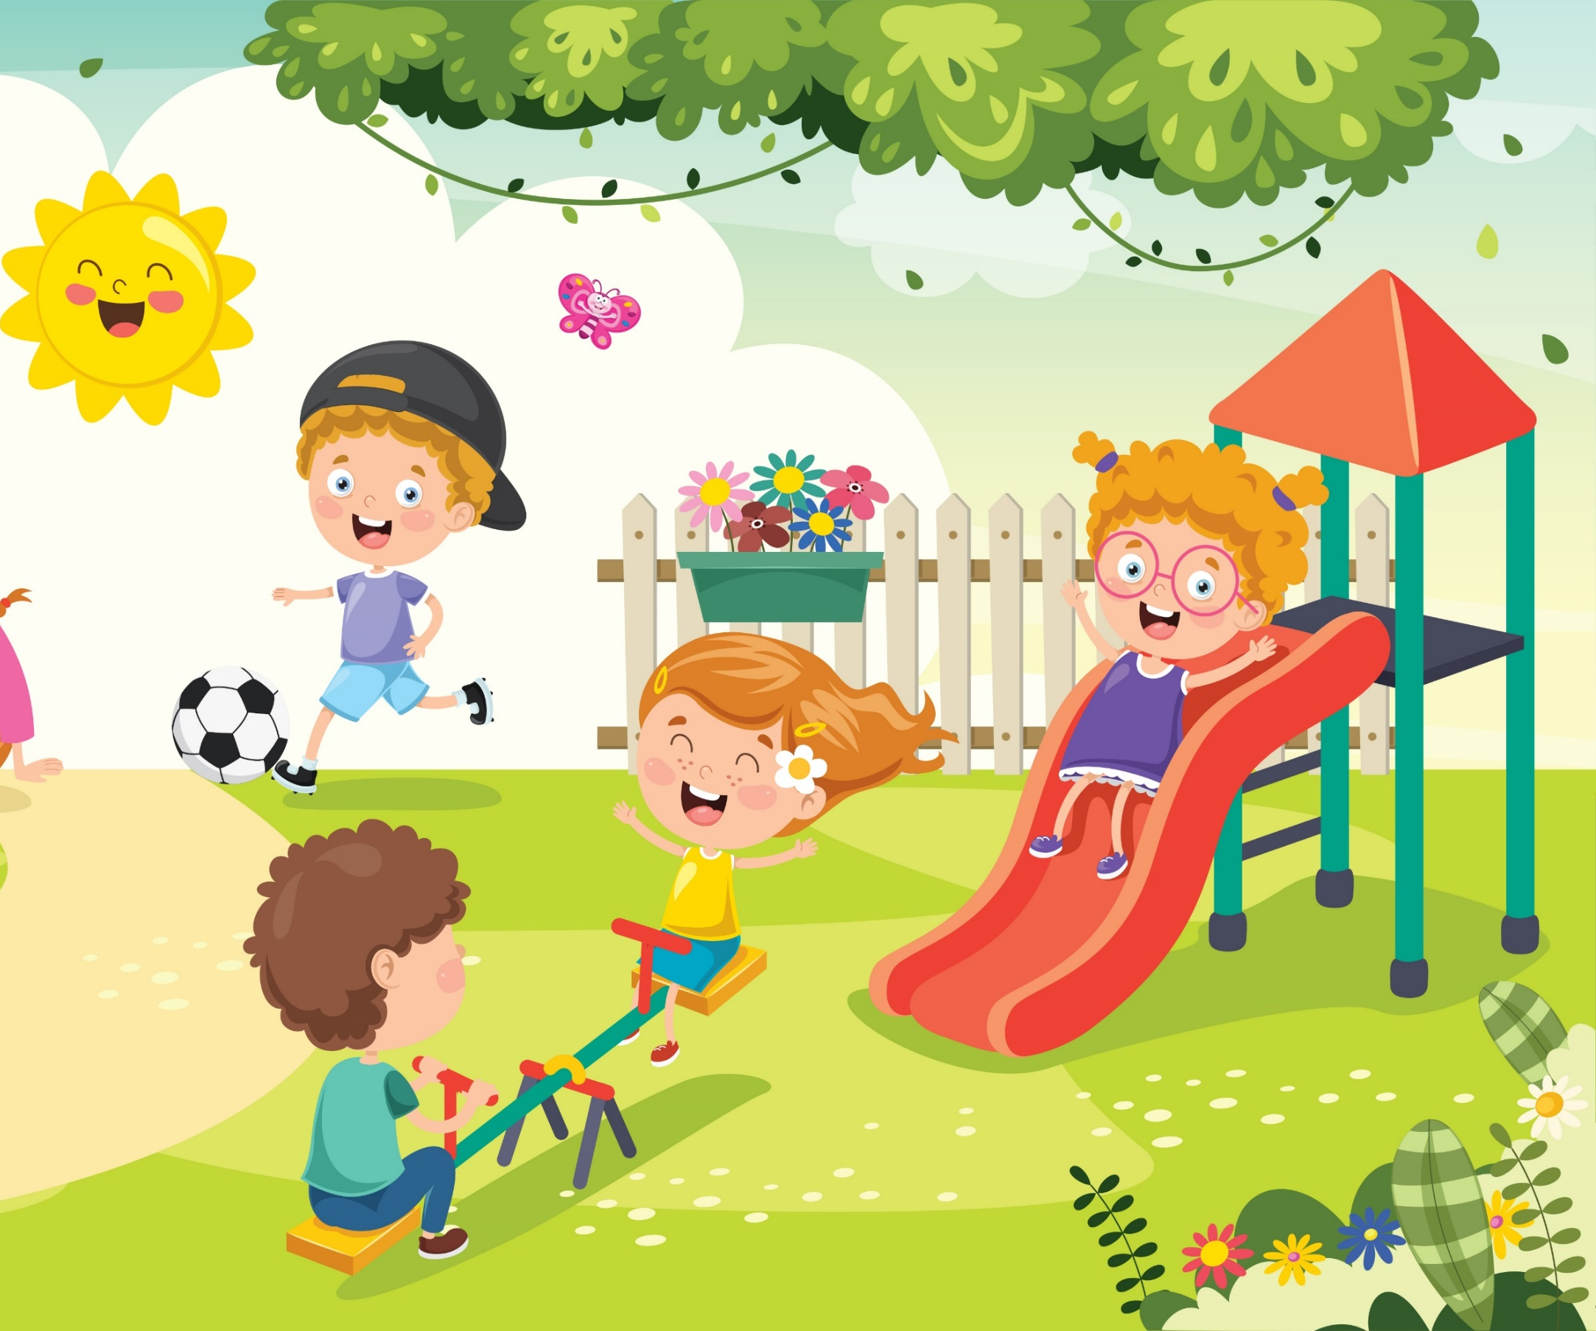
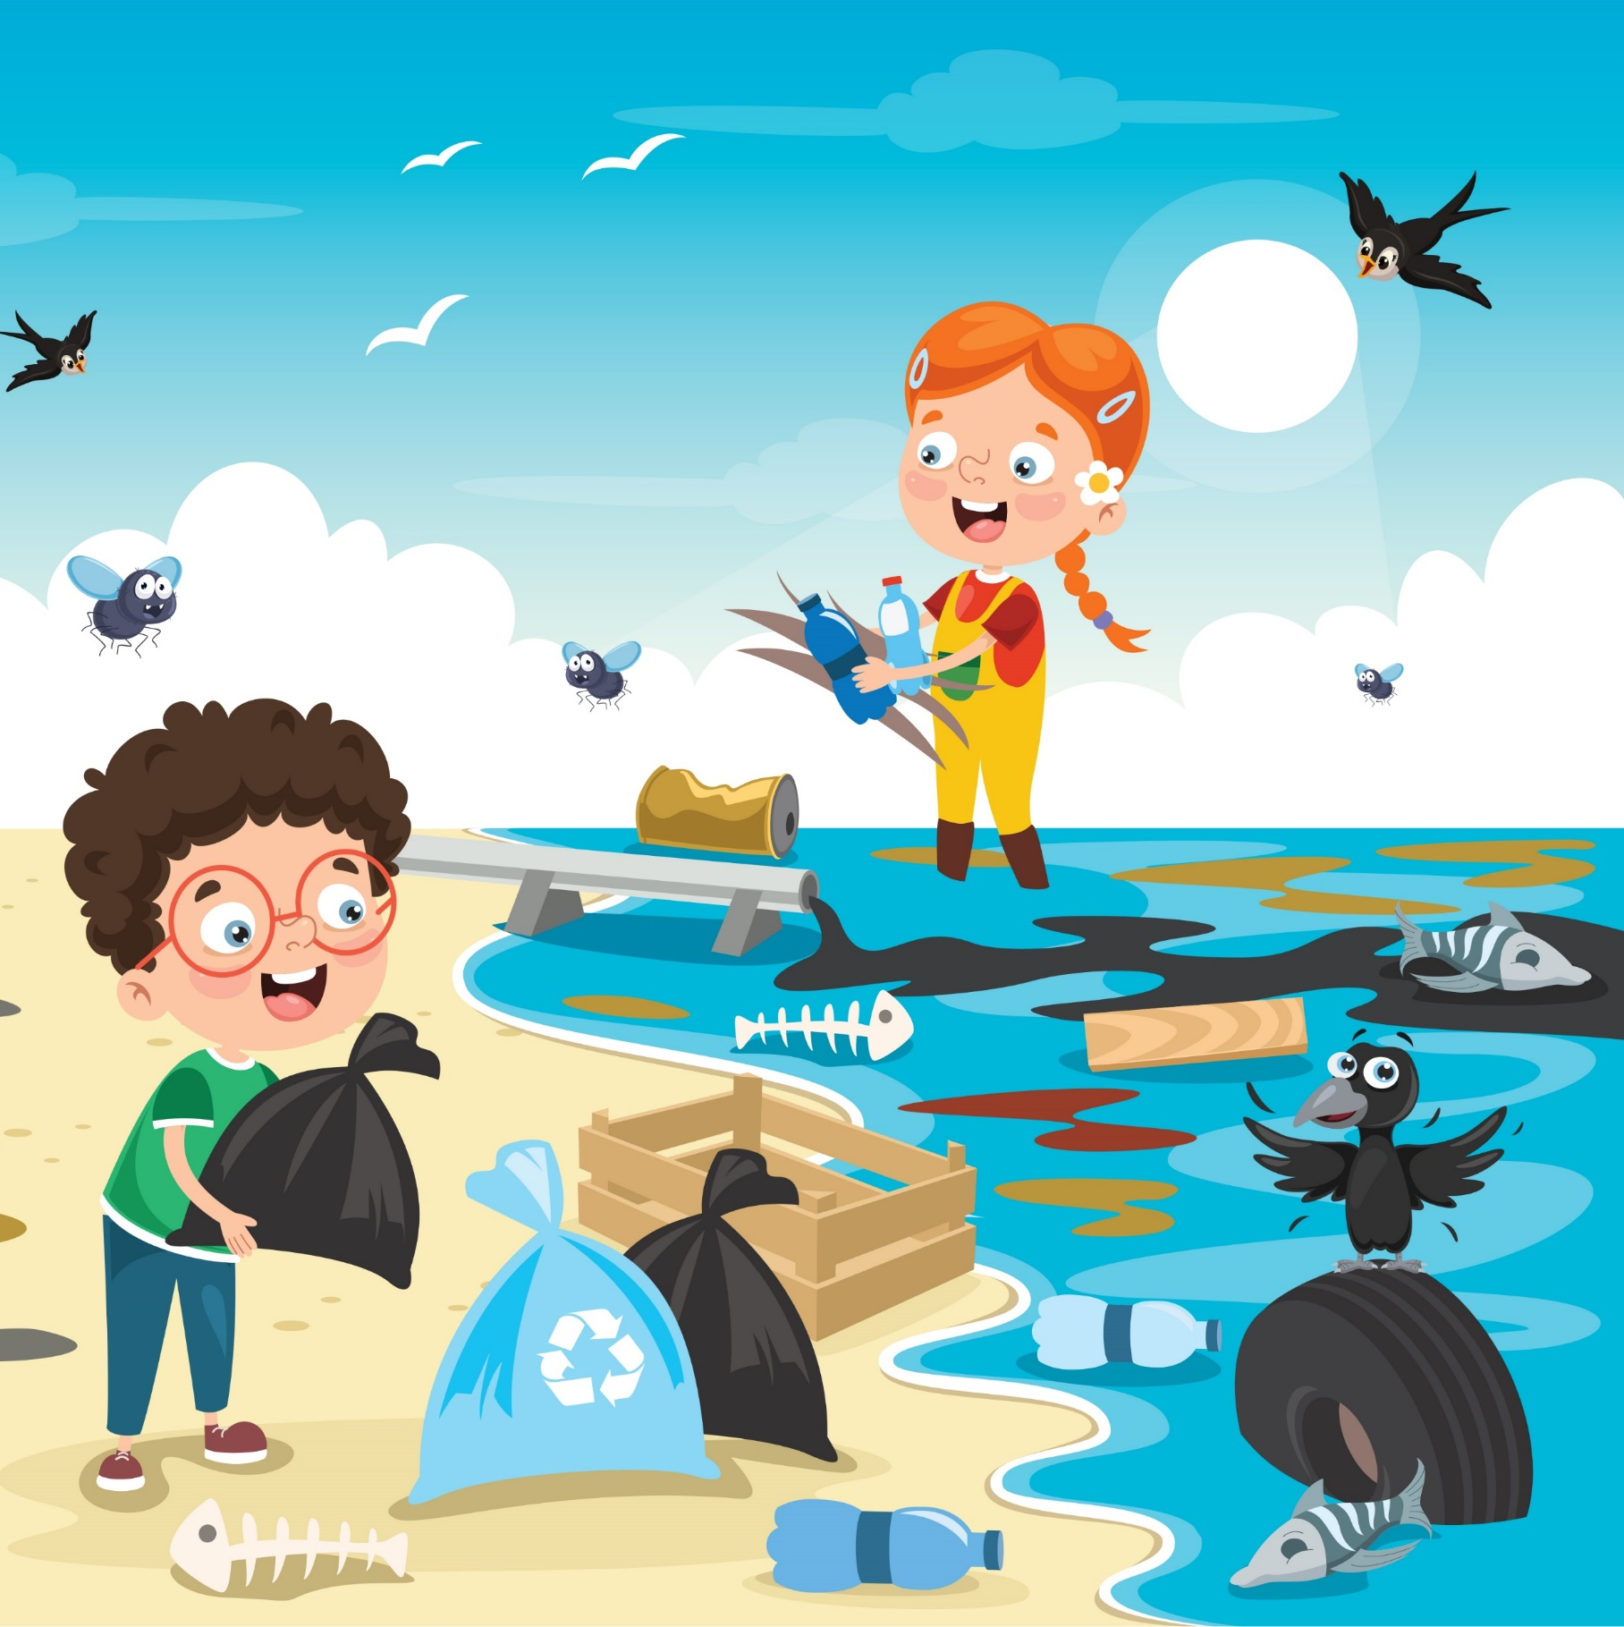
Hãy sử dụng câu hỏi: Ở đâu? Để hỏi đáp với bạn mình về các sự vật trong bức tranh sau:

